Slide 1
计算机网络

Slide 2
本章内容
2.1 应用层协议原理
2.2 Web和HTTP
2.3 FTP
2.4 电子邮件
2.5 DNS
2.6 P2P 文件共享
2.7 TCP的套接字 编程
2.8 UDP的套接字 编程
2.9 构建一个 Web 服务器
2.10 小结

Slide 3
2.5 DNS: 因特网的目录服务
标识主机的两种方式：
主机名：由不定长的字母和数字组成。便于记忆。
如www.yahoo.com
路由器处理困难。
IP地址：由4个字节组成，有着严格的层次结构。
路由器容易处理。
如IP地址（点分十进制）：121.7.106.83

Slide 4
2.5.1 DNS提供的服务
报文在网络中传输，使用IP地址。
域名系统DNS (Domain Name System)：进行主机名到IP地址的转换。
一个由分层的DNS服务器实现的分布式数据库
允许主机查询分布式数据库的应用层协议；

Slide 5
说明
运行BIND软件的UNIX机器；
DNS协议运行在UDP之上，使用53号端口。
DNS通常直接由其他的应用层协议 (包括HTTP、SMTP 和FTP)使用，以将用户提供的主机名解析为IP地址。用户只是间接使用。

Slide 6
例，某个用户主机上的一个浏览器访问某个Web页， www.someschool.edu/index.html
用户主机要将一个HTTP请求报文发送到Web服务器www.someschool.edu，需先得到相应的IP地址。
过程如下：
  用户主机上运行 DNS应用的客户机端。
  浏览器从URL中解析出主机地址，传给DNS客户机端。
  DNS客户机向DNS服务器发送一个包含主机名的请求；
  DNS客户机收到含有对应主机名的IP地址的回答报文；
  浏览器向该IP地址指定的HTTP服务器发起一个TCP连接。
增加一定时延。

Slide 7
DNS服务
主机名到IP地址的转换
主机别名
  有着复杂主机名的主机可以有一个或者多个别名，例如aaa.xxx.com的主机可能还会有aaa.com和www.aaa.com两个别名）。
  规范名和别名：通过DNS可以得到主机别名对应的规范主机名及IP地址。
邮件服务器别名
负载分配
  一般来说，被繁忙访问的大型站点是分布在多台服务器上的， 这个时候，主机名和IP地址就不是一一对应的关系，而是一个主机名对应一个IP地址的集合
Notes:
在这种情况下，aaa.xxx.com也称为规范主机名。
主机别名（当存在时）比主机规范名更加容易记忆。应用程序可以调用DNS来获得主机别名对应的规范主机名以及主机的IP地址。

Slide 8
分布式、等级制数据库
顶级域服务器：com、org、net、edu和gov，还包括国家的顶级域：cn、fr、jp
根DNS服务器
com DNS 服务器
org DNS 服务器
edu DNS 服务器
pbs.org
DNS 服务器
poly.edu
DNS 服务器
umass.edu
DNS 服务器
yahoo.com
DNS 服务器
amazon.com
DNS 服务器
权威DNS服务器：在因特网上具有公共可访问主机的每个组织机构必须提供公共可访问的DNS记录。例如：多数大学和大公司都实现和维护自己的权威DNS服务器。
Notes:
互联网的顶级域名解析服务由根服务器完成，根服务器对网络安全、运行稳定至关重要，被称为互联网的“中枢神经”。

Slide 9
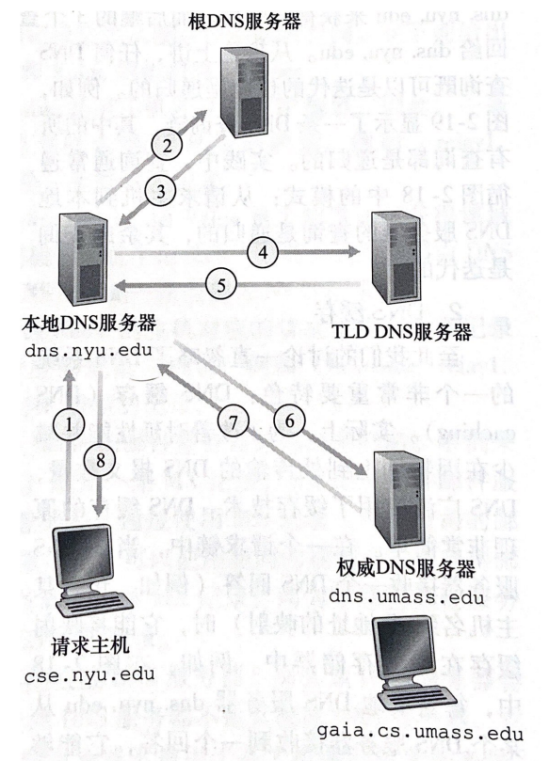
假设主机cse.nyu.edu想知道主机gaia.cs.umass.edu的IP地址。

Slide 10
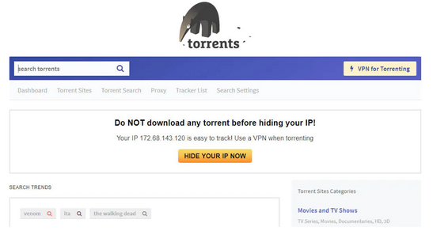
2.6 P2P 文件共享
位于网络边缘的PC机(对等方peer)互相之间可以直接获取对象。
例，用户Alice使用P2P文件共享应用程序下载MP3。
Music Torrent
说明：每个参与的对等方既是内容的消费者也是内容的发布者（下载同时也向其他用户上载）。

Slide 11
过程
在PC机上运行一个P2P文件共享应用软件(对等方)；
通过ADSL间歇地与接入因特网（无固定IP地址）
使用该应用程序搜索一首MP3歌曲；
显示一张有该首歌曲的对等方列表：
  所有在线对等方，并愿意共享该首音乐的MP3拷贝
  对等方都是普通的PC，是因特网用户。
  列表中提供一些附加信息，如接入带宽和下载时间。
选择一个对等方（Bob）并向其请求该MP3文件；
  两个用户之间建立一个直接的TCP连接；
  MP3文件从Bob的PC机向Alice的PC发送；
  下载期间若偶然断开，可从其他对等方继续下载。

Slide 12
P2P文件共享特点
直接在对等方间传输：所有内容不经过第三方服务器
高度的可扩展能力：利用众多对等方集合中的资源去分发内容
使用客户机/服务器模式：请求的对等方是客户机，被选中的对等方是服务器。
服务器对等方使用文件传输协议向客户机对等方传送。
  通过传送“HTTP请求”和“HTTP响应”报文进行。
所有的对等方必须既能运行文件传输协议的客户机端程序，又能运行服务器端程序。
  对等方既是一个客户机，又是一个瞬时Web服务器。

Slide 13
2.7 TCP套接字编程
网络应用程序的核心：客户机程序和服务器程序。
运行时，分别创建一个客户机进程和一个服务器进程，相互之间通过套接字读写数据进行通信。
网络应用程序类型：
通用应用程序：通过RFC文档所定义的标准协议来实现
程序必须满足该RFC所规定的规则；使用与协议相关的端口号。如Web应用
专用的应用程序：
程序不必符合RFC规则；开发者根据实际应用设计；不能使用RFC中定义的周知端口号。

Slide 14
说明
研发初期，先选择运输层协议：
TCP：
面向连接的，为两个端系统之间的数据流动提供可靠的字节流通道。
UDP：
无连接的，从一个端系统向另一个端系统发送独立的数据分组，不对交付提供任何保证。

Slide 15
2.7.1 TCP套接字编程
运行在不同机器上的进程彼此通过套接字传递报文来进行通信。
进程/套接字：房子/门户，即套接字是应用进程和TCP之间的门户。
程序开发者可以控制应用层端所有东西；不能控制运输层端。
TCP服务: 从一个进程到另一个进程的可靠字节传输
进程
由应用程序研发者控制
由应用程序研发者控制
进程
套接字
套接字
具有缓存，
变量的
TCP
具有缓存，
变量的
TCP
由操作系统控制
由操作系统控制
internet
主机或服务器
主机或服务器

Slide 16
客户机和服务器程序之间的交互
先建立TCP连接，再进行数据传输。
客户机程序是连接的发起方；
服务器必须先准备好，对客户机程序发起的连接做出响应：
·服务器程序事先已经在系统中运行；
·服务器程序的一个套接字（欢迎套接字）已经打开，准备接收客户机程序发起的连接（敲门）。
具体过程：

Slide 17
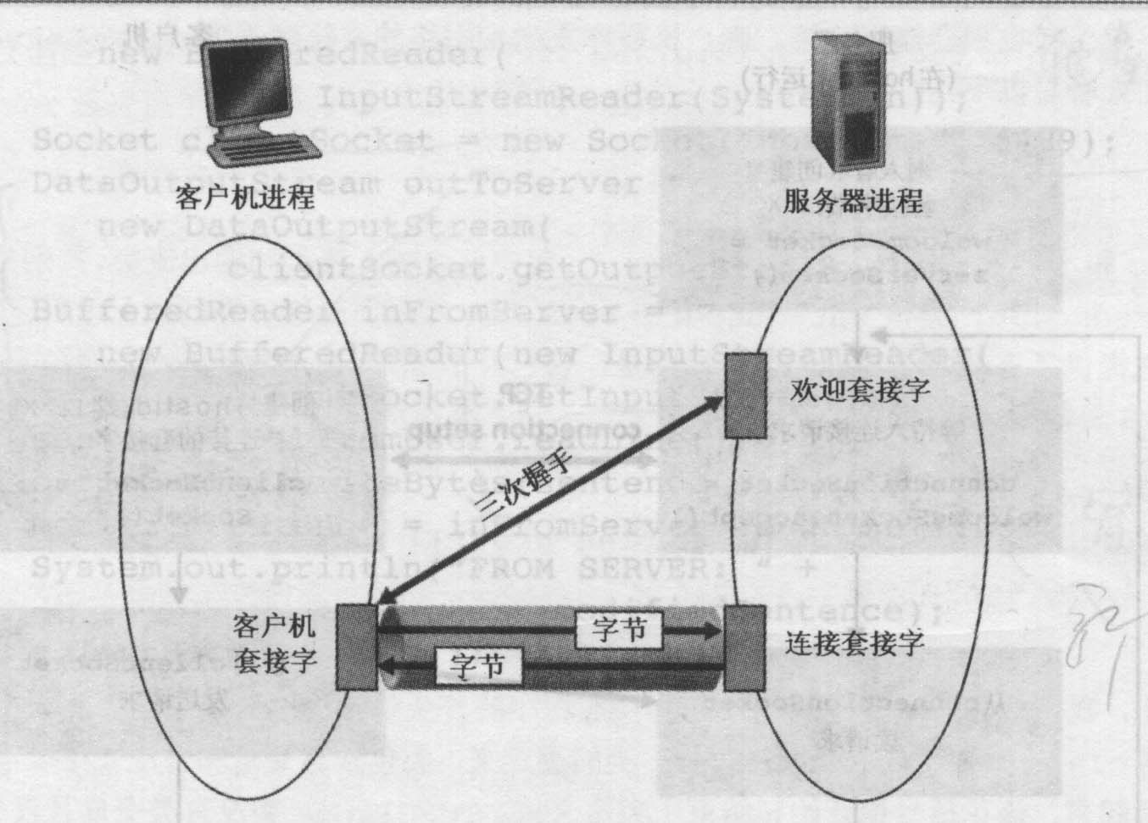
建立TCP连接
客户机进程向服务器发起一个TCP连接：
创建一个本地套接字，指定相应服务器进程的地址（IP地址和端口号）。
建立一个TCP连接：
当服务器听到客户机的连接请求（敲门）时，创建一个新套接字，经过“三次握手”，客户机套接字和服务器套接字之间建立一个TCP连接（直接的虚拟管道）。

Slide 18
传送数据
TCP连接为客户机和服务器了一个直接的传输管道。
可靠的, 顺序的,字节流的传输

Slide 19
术语
流：流入或流出某进程的一串字符序列。
输入流：来自某个输入源（如键盘）、或某个套接字（因特网的数据流入套接字）。
输出流：到某个输出源（如显示器）、或某个套接字（数据通过套接字流向因特网）。

Slide 20
2.7.2 Java应用程序示例
客户机和服务器经TCP连接进行通信。
客户机从键盘读一行字符，通过套接字向服务器发送
服务器从套接字读取数据；
将该行字符转换成大写；
将修改的行通过其连接套接字再回发给客户机。
客户机从其套接字中读取修改的行，并将该行在显示器上显示。

Slide 21
客户机/服务器程序交互
服务器 (运行在 hostid上)
客户机
生成欢迎套接字,
port=x
welcomeSocket =
ServerSocket()
TCP
connection setup
生成套接字,
与 hostid连接, port=x
等待入连接请求
connectionSocket =
welcomeSocket.accept()
ClientSocket =
Socket()
发送请求
ClientSocket
读请求
connectionSocket
写回答
connectionSocket
读回答
ClientSocket
关闭
connectionSocket
关闭
ClientSocket

Slide 22
客户机端
键盘
显示器
创建了三个流和一个套接字，如图所示。
套接字：clientSocket ；
InFromUser输入流：连接到键盘；
InFromServers输入流：与套接字连接。从网络来的字符
outToServers输出流：与套接字连接，客户机发送到网络的字符。
输入流
inFromUser
客户机
process
进程
输出流
outToServer
inFromServer
输入流
clientSocket
TCP
套接字
套接字
到网络
来自网络

Slide 23
客户机 : (TCPClient.java)
产生输入流、输出流、套接字→输入→发送→接收→显示
import java.io.*;
import java.net.*;
class TCP Client {
public static void main(String argv[ ]) throws Exception
{
String sentence;
String modifiedSentence;
BufferedReader inFromUser =
new BufferedReader(new InputStreamReader(System.in));
Socket ClientSocket = new Socket("hostname", 6789);
DataOutputStream outToServer =
new DataOutputStream(ClientSocket.getOutputStream());
产生输入流
产生客户机套接字,
与服务器连接
生成输出流与套接字联系

Slide 24
产生与套接字联系的输入流
BufferedReader inFromServer =
new BufferedReader(new
InputStreamReader(ClientSocket.getInputStream()));
sentence = inFromUser.readLine();
outToServer.writeBytes(sentence + '\n');
modifiedSentence = inFromServer.readLine();
System.out.println("FROM Server: " + modifiedSentence);
ClientSocket.close();
}
}
键盘输入
向服务器发送行
从服务器读行
显示内容

Slide 25
服务器: (TCPServer.java )
产生输入流、输出流、套接字→接收→发送
import java.io.*;
import java.net.*;
class TCP Server {
public static void main(String argv[]) throws Exception
{
String ClientSentence;
String capitalizedSentence;
ServerSocket welcomeSocket = new ServerSocket(6789);
while(true) {
Socket connectionSocket = welcomeSocket.accept();
BufferedReader inFromClient =
new BufferedReader(new
InputStreamReader(connectionSocket.getInputStream()));
在端口6789 生成欢迎套接字，监听
创建一个连接套接字
生成输入流，与套接字联系

Slide 26
DataOutputStream outToClient =
new DataOutputStream(connectionSocket.getOutputStream());
ClientSentence = inFromClient.readLine();
capitalizedSentence = ClientSentence.toUpperCase() + '\n';
outToClient.writeBytes(capitalizedSentence);
}
}
}
生成输出流，与套接字联系
从套接字读入客户机来的数据
向套接字输出数据到客户机
循环结束，返回并等待另一个客户机连接

Slide 27
2.8 UDP套接字编程
UDP是一种无连接的服务，即在两个进程之间没有创建管道时所需的初始握手阶段。
进程之间的数据传递以分组为单位进行。
分组中含目的进程地址（主机IP地址和端口号）。
提供不可靠的传输服务。

Slide 28
编程说明：
通信进程之间没有初始握手，不需要欢迎套接字；
没有流与套接字相联系；
发送主机将信息字节封装生成分组，再发送；
接收进程解封收到的分组，获得信息字节。

Slide 29
客户机/服务器程序交互
服务器 (运行在hostid上)
客户机
对入请求创建套接字
port=x
创建套接字
ClientSocket =
DatagramSocket()
ServerSocket=
DatagramSocket()
创建地址 (hostid, port=x,
使用 ClientSocket
发送数据报请求
从ServerSocket
读请求
向ServerSocket写应答
指定客户机主机地址、端口号
从ClientSocket读应答
关闭
ClientSocket

Slide 30
客户机：
一个套接字ClientSocket：发送和接收分组。
一个输入流InfromUser：与标准输入联系（键盘）。
键盘
显示器
输入流
inFromUser
客户机
process
接收分组 (字节流)
发送分组 (字节流)
sendPacket
UDP分组
receivePacket
UDP分组
客户机 UDP 套接字
clientSocket
UDP套接字
到网络
来自网络

Slide 31
客户机 (ＵDPClient.java)
产生输入流、套接字→输入→封装→发送
import java.io.*;
import java.net.*;
class UDPSocket {
public static void main(String args[]) throws Exception
{
BufferedReader inFromUser =
new BufferedReader(new InputStreamReader(System.in));
DatagramSocket ClientSocket = new DatagramSocket();
InetAddress IPAddress = InetAddress.getByName("hostname");
byte[ ] sendData = new byte[1024];
byte[ ] receiveData = new byte[1024];
String sentence = inFromUser.readLine();
sendData = sentence.getBytes();
生成输入流
生成客户机套接字
使用DNS将主机名转换为IP地址
输入

Slide 32
使用要发送的数据、长度、IP地址、端口生成数据报
DatagramPacket sendPacket =
new DatagramPacket(sendData, sendData.length, IPAddress, 9876);
ClientSocket.send(sendPacket);
DatagramPacket receivePacket =
new DatagramPacket(receiveData, receiveData.length);
ClientSocket.receive(receivePacket);
String modifiedSentence =
new String(receivePacket.getData());
System.out.println("FROM Server:" + modifiedSentence);
ServerSocket.close();
}
}
向服务器
发送数据报
从服务器读数据报
显示

Slide 33
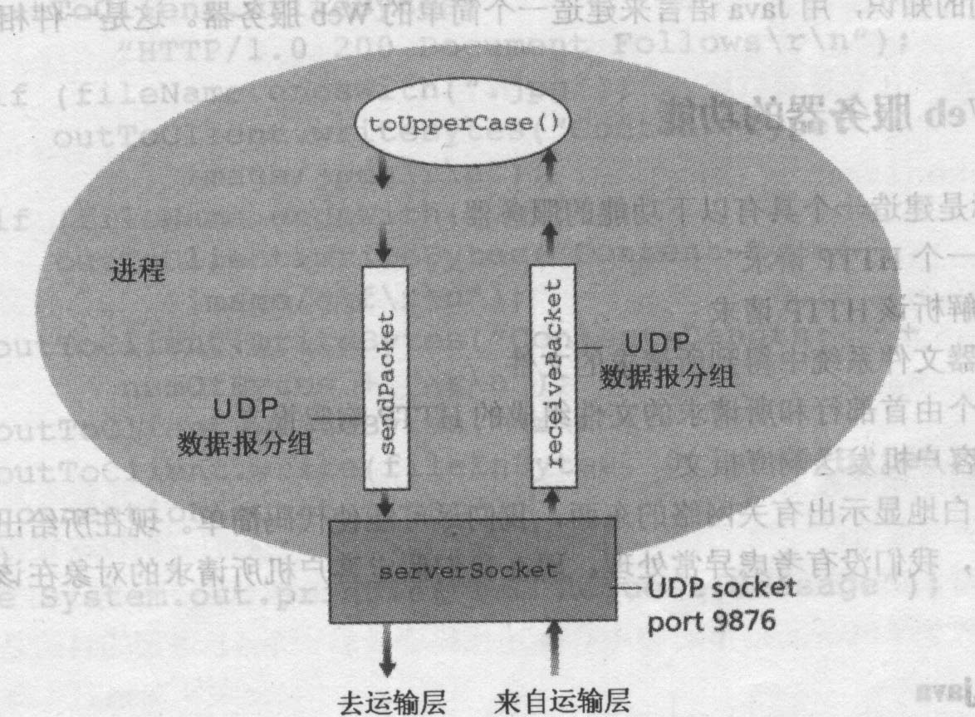
服务器：
一个套接字serverSocket：发送和接收分组。
接收分组 (字节流)
发送分组 (字节流)
serverSocket

Slide 34
服务器(UDPServer.java)
产生套接字→接收→解封→发送
import java.io.*;
import java.net.*;
class UDPServer {
public static void main(String args[]) throws Exception
{
DatagramSocket ServerSocket = new DatagramSocket(9876);
byte[] receiveData = new byte[1024];
byte[] sendData = new byte[1024];
while(true)
{
DatagramPacket receivePacket =
new DatagramPacket(receiveData, receiveData.length);
ServerSocket.receive(receivePacket);
在端口9876生成数据报套接字
为接收的数据报生成空间
接收数据报

Slide 35
String sentence = new String(receivePacket.getData());
InetAddress IPAddress = receivePacket.getAddress();
int port = receivePacket.getPort();
String capitalizedSentence = sentence.toUpperCase();
sendData = capitalizedSentence.getBytes();
DatagramPacket sendPacket =
new DatagramPacket(sendData, sendData.length, IPAddress,
port);
ServerSocket.send(sendPacket);
}
}
}
获得发送方的 IP 地址，端口#
产生数据报发送给客户机
向套接字写出数据报
循环结束，返回等待另一个数据报

Slide 36
2.10 小结
特定协议:
  HTTP
  FTP
  SMTP, POP, IMAP
  DNS
P2P文件共享
套接字编程
应用程序体系结构
  客户机-服务器
  P2P
  混合
应用程序服务要求:
  可靠，带宽，时延
因特网传输服务模型
  面向连接，可靠: TCP
  不可靠，数据报: UDP

Slide 37
应用程序
应用层
运输层层
网络层
链路层
物理层
应用层
运输层层
网络层
链路层
物理层
应用层
运输层层
网络层
链路层
物理层

Slide 38
主机或服务器
主机或服务器
由应用研发者控制
进程
进程
套接字
套接字
具有缓存、变量的TCP
具有缓存、变量的TCP
因特网
由操作系统控制

Slide 39
简述应用程序体系结构三种类型的特点。
什么是套接字、用户代理和Web缓存？简述用户进程和套接字的关系。

